Slide 1
Makale Sunumu
Dr. Ramazan SİVİL

Slide 3
Özet
Amaç; son kılavuzların hastaneye yatışı sınırlandırıp sınırlandırmadığını ve ileri tanı testlerinin yüksek riskli hastalarda senkop yönetimini değiştirip değiştirmediğini belirlemek
Yöntem; retrospektif, epidemiyolojik popülasyon çalışması. NEDS* 2006-2014 ve SID ve SEDD** 2009-2013 kayıtlarındaki senkop ilişkili AS başvurusu ve hastane yatışları incelenmiş.
Birincil sonuç olarak;
Yıllık AS senkop başvuru insidansı ve bağlı olarak hastaneye yatışları
Hastane yatış, gözlem, 30 gün içinde tekrar başvuru oranları
2009 ile 2013 arasında tanısal test kıyaslaması
İstatistiksel yöntem olarak Multivariable Logistic Regression modeli kullanılmış.

Slide 4
Özet
Sonuç;
2006’dan 2014’e 15,154,920 AS senkop başvurusu saptanmış.
Yıllık başvuru; 643/100bin kişiden 771/100bin kişi yükselmiş.
Yatış oranı %36.3’den %24.7’ye düşmüş.
2009 ile 2013 yılları arasında;
hastaneye yatışla sonuçlanan AS başvurularının oranı %11.7 azalmış.
gözlem ile sonuçlanan AS başvurularının oranı %7.9 artmış.
30 gün içinde tekrar başvuru arasında belirgin fark olmamış.
Yatan ve gözlenen hastalarda ileri kardiyak testler %13.8’den %17’ye yükselmiş, nörogörüntüleme oranları ise %40.6’dan %44.3’e yükselmiş.

Slide 5
Conclusion(çıkarım? sonuç?)
AS başvuru insidansı artmasına rağmen yatış oranları azalmış. Yatış oranlarının az olsa dahi acil servise tekrar başvuru oranlarında bir artış olmamış. Bu da muhtemelen gözlem takibinin artması etkisiyle gerçekleşmiş.
İleri tanısal test kullanımındaki artışın sebebi olarak ise hastaneye yatan ve gözleme alınan hastalardaki yapılan testlerin artışına bağlı olarak değerlendirilmiş.

Slide 6
Materyal ve Metotlar

Slide 7
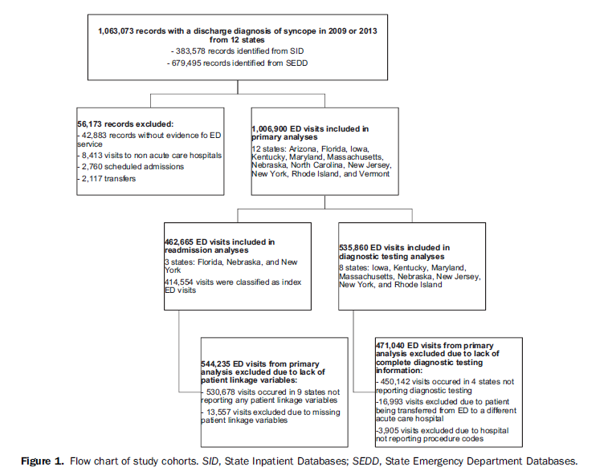

Slide 9
Sonuçlar

Slide 10
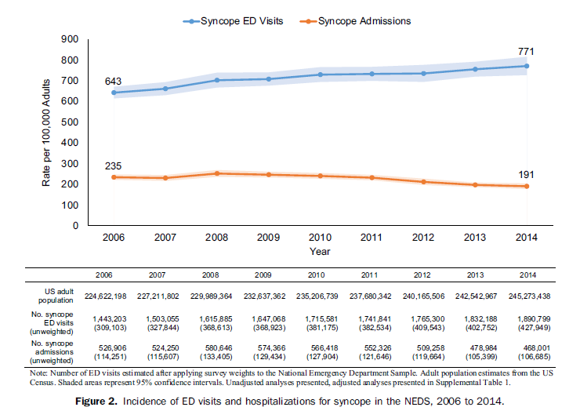

Slide 12
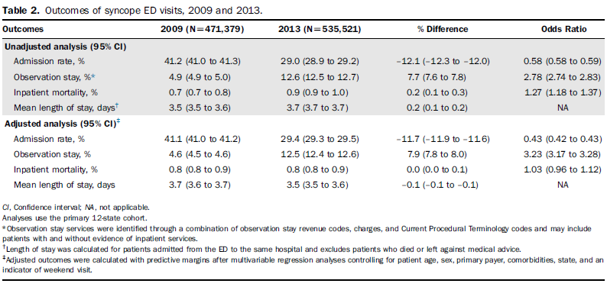

Slide 13
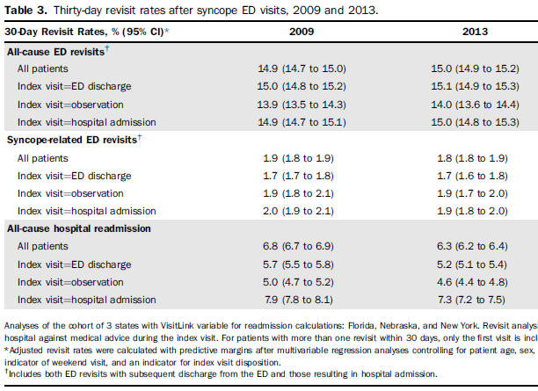

Slide 14
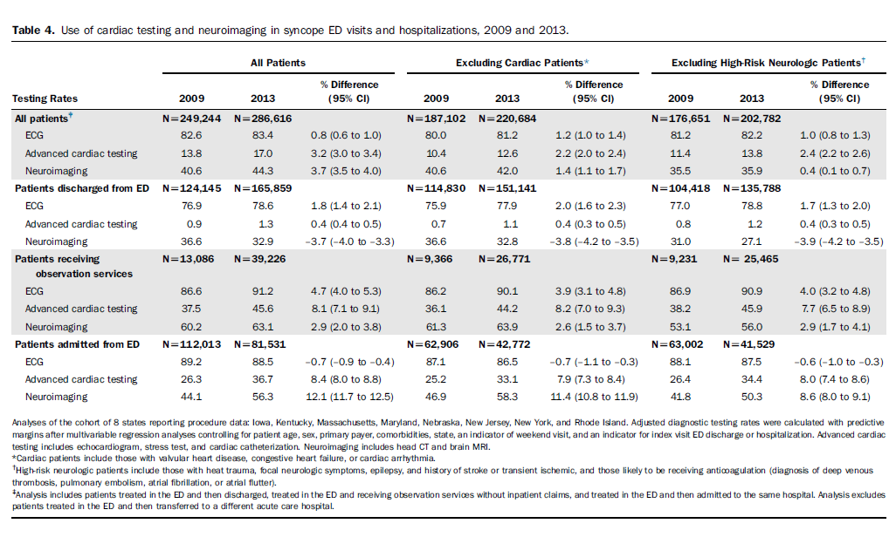

Slide 15
Kısıtlamalar
Birincil kısıtlama çalışmada kullanılan verilerin resmi kayıtlardan alınması.
Senkop tanısı, özgüllüğü yüksek ancak duyarlılığı orta derecedir, çünkü senkop nedeni belli olduğu zaman primer tanı yerine geçer ve senkop ikincil tanı olarak kalır. bu sebeple ve yatış tanısındaki eksiklik nedeniyle taburculuğunda senkop tanısı almış her başvuruyu senkop başvurusu olarak değerlendirmişler.
Resmi kayıtlarda klinik değişkenlerin yer almaması( hasta vitalleri, test sonuçları vb.) yatışlarda nelerin etkili olduğu konusunda yorum yapılabilmesine engel olmuş. Buna rağmen yatış kararını etkileyebilecek görüntüleme kullanımı, kafa travması, antikoagülan kullanımı, nörolojik semptomlar gibi verilere ulaşabilmişler.

Slide 16
Tartışma
2006 ile 2014 yılları arasında senkop başvurusunda %20 artış olmasına rağmen hastane yatışları nerdeyse üçte bir azalmış.
Yatışlarda azalma olmasına rağmen takip eden 30 gün içinde AS tekrar başvuru oranında değişiklik olmamış ve hastaneye tekrar yatışlarda küçük bir azalma görülmüş.
Çalışmanın senkop yönetimi açısından ulusal trendleri gösteren en güncel verilere sahip olduğu iddia etmişler.
Önceki çalışmalar yıllık 100-400 senkop başvurusu olan çalışmalar iken bu çalışmanın verileri 300bin senkop başvurusu içerdiğine dikkat çekmişler
12 farklı bölgelerden verilerin olması kılavuz değişimlerinin hastanelere ve diğer sağlık kuruluşlarına nasıl yansıdığını değerlendirmişler.

Slide 17
Tartışma
2006 ile 2014 yılları arasında toplam AS başvurusu %7 artmış olmasına rağmen bu artış senkop başvurusundaki artışın yarısından bile azdır.
Aynı süre zarfında AS’ten hastaneye yatış oranları %15.4’ten %14.1’e hafif de olsa gerilemiştir.
Senkop hastalarında yatış oranları ise yaklaşık %12 azalma göstermiştir.
Senkop insidansındaki artış kesin olmamakla birlikte, nüfusun yaşlanması, çoklu ilaç kullanımı artışı, antihipertansiflerin reçetelenmesi bu artışa katkıda bulunabilir.
Yatış oranlarındaki düşüşe risk sınıflamaları, standardize edilmiş bakım, protokol bağımlı senkop üniteleri katkıda bulunmuş olabilir.
Bu sürede gözlem alanlarının sayısının üç kat artması artan başvuruya rağmen yatış oranlarındaki azalmanın ana sebebi olabilir.

Slide 18
Tartışma
2009-2013 yılları arasında AS senkop başvurusu sonrası 30 gün içinde hem senkop hem de tüm nedenler sebebiyle tekrar başvuru oranlarında bir değişiklik görülmemiştir.
Gözlem ünitelerinden taburcu edilen hastaların tekrar başvuru oranı, AS’ten taburcu olan ve hastaneye yatan hasta gruplarından daha düşük bulunmuş.
Küçük birkaç randomize kontrollü çalışmada bulunan gözlem ünitelerinin yatış oranlarını azaltmasının tekrar başvuru oranlarının artmasıyla ilişkisi olmadığı gösterilmiş. Bu çalışmayla da ilk defa hastane yatışlarındaki düşüşün AS yoğunluğu ve hastane kullanımı ile ilişkili olmadığı gösterilmiş.
Hastaneye tekrar başvuruları değerlendirirken sadece ilk başvuru olan hastaneye değil aynı eyalet içindeki diğer hastanelere de başvurulara bakmışlar.

Slide 19
Tartışma
Yatış oranlarında azalmaya rağmen tanı testlerinin kullanımı oldukça artmıştır.
Özellik nörogörüntülemede %41’den %44’e artış izlenmiş. Nörolojik semptomu olan, antikoagülan kullanan, kafa travması olan hastalar dışlandıktan sonra bile %35 hastaya görüntüleme yapılmış.
Ayrıca ileri kardiyak tanısal testlerin kullanımında da -özellikle eko kardiyogram kullanımı olmakla birlikte- artış görülmüş.
2013 yılında yatışı olan hastaların %32’sinde, gözlem ünitesine alınan hastaların %43’ünde EKO yapılmış.
EKO kullanımın bilinen veya şüphelenen yapısal kalp hastalığı durumlarında kullanımı önerilmesine rağmen kardiyak komorbiditesi olan hasta grubu ile olmayan grup karşılaştırıldığında EKO kullanım oranı aynı olarak bulunmuş.
EKO’nun senkop nedenini belirlemedeki genel katkısı tartışmalıdır. Çalışmalar %2 ile %22 arasında bir etkinliği olduğunu göstermektedir.
EKO’nun yüksek maliyeti(?) nedeniyle endikasyonları ve faydası hakkında daha çok çalışma olmasını öneriyor.

Slide 20
Tartışma
İleri kardiyak testler ve nörogörüntüleme gözlem ünitesine alınan grupta daha yüksek görülmüş. Bu standardize test protokolü uygulamasının arttığını yansıtmaktadır.
Hastaneye yatış azalması, hastanelerdeki toplam kaynak kullanımının azalması için yeterli olmamıştır. Bunun için hastanelerde kaynak kullanımını azaltacak çalışmalar yapılmalıdır.
Sonuç olarak ulusal bazda senkop ile AS başvurularının yatış oranları azalmış, bu azalmaya rağmen tekrar başvuru ve yatışlarda artış olmamıştır. Bununla birlikte senkop ile başvuru artışı ve giderek artan tanısal test kullanımı senkop ile ilgili yapılacak olan çalışmaların değerini arttırmaktadır.

